Slide 1
ПРЕЗЕНТАЦИЯ 5 МАСТЕРСКИХ ПО НАПРАВЛЕНИЮ «ПРОМЫШЛЕННЫЕ И ИНЖЕНЕРНЫЕ ТЕХНОЛОГИИ», открытых в 2020 году в ФИЛИАЛЕ ДВФУ в г. АРСЕНЬЕВЕ в рамках реализации гранта Минпросвещения России федерального проекта «Молодые профессионалы»

Slide 2
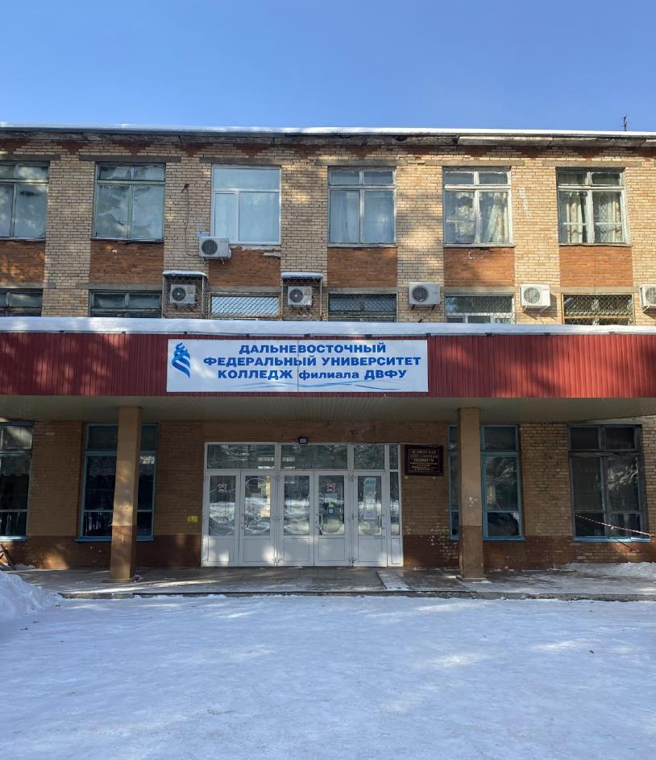
ОБЩАЯ ИНФОРМАЦИЯ
РЕГИОН:
Приморский край
НАИМЕНОВАНИЕ ОРГАНИЗАЦИИ:
Федеральное государственное автономное образовательное учреждение высшего образования «Дальневосточный федеральный университет»
ЮРИДИЧЕСКИЙ АДРЕС : 690922, Россия, Приморский край, г. Владивосток, о. Русский,
п. Аякс, 10.
АДРЕС РАСПОЛОЖЕНИЯ МАСТЕРСКИХ: 692335, Россия, Приморский край, г. Арсеньв, ул. Ломоносова 26
ФОТО ФАСАДА ЗДАНИЯ МАСТЕРСКИХ

Slide 3
ОБЪЕМ ФИНАНСИРОВАНИЯ ПРОЕКТА (в тыс. рублей)
ФЕДЕРАЛЬНЫЙ БЮДЖЕТ | РЕГИОНАЛЬНЫЙ БЮДЖЕТ | ВНЕБЮДЖЕТНЫЕ СРЕДСТВА
46 300,0 | 4 690,0 | 5 000,0
НАИМЕНОВАНИЕ МАСТЕРСКИХ | КОЛИЧЕСТВО ОСНАЩЕННЫХ В РАМКАХ ПРОЕКТА РАБОЧИХ МЕСТ
Мастерская 1: Многоосевая обработка на станках с ЧПУ | 7
Мастерская 2: Производственная сборка изделий авиационной техники | 10
Мастерская 3: Реверсивный инжиниринг | 7
Мастерская 4: Работы на универсальных станках | 4
Мастерская 5: Метрология КИП | 7
Объединённый компьютерный класс | 16
Центр командной работы (Зона открытого пространства для командной работы) | 12

Slide 4
Планировка размещения мастерских

Slide 5
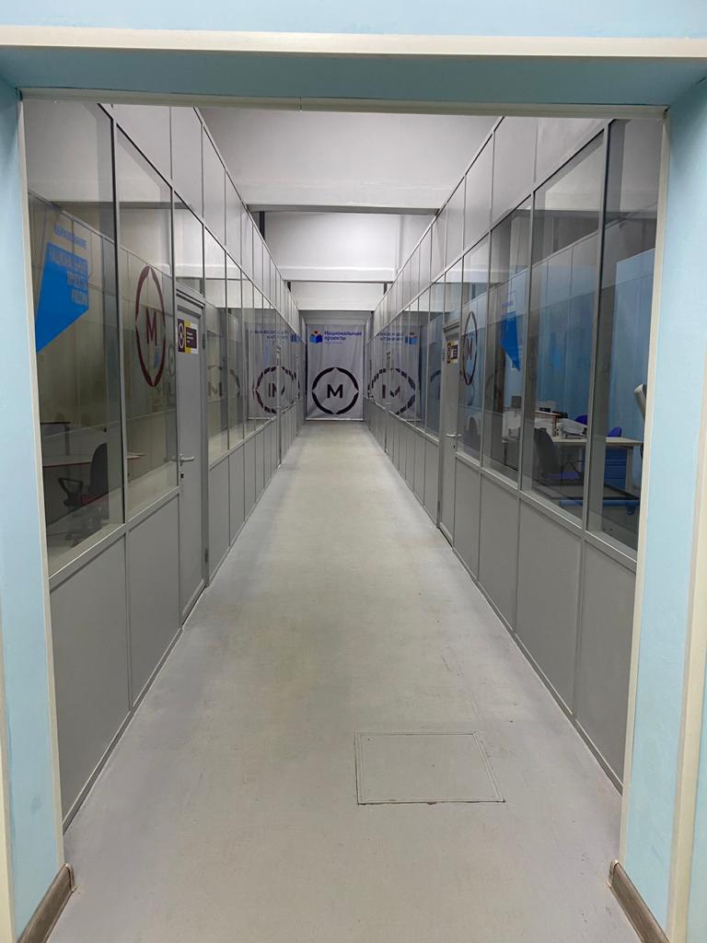
Мастерские: входная группа

Slide 6
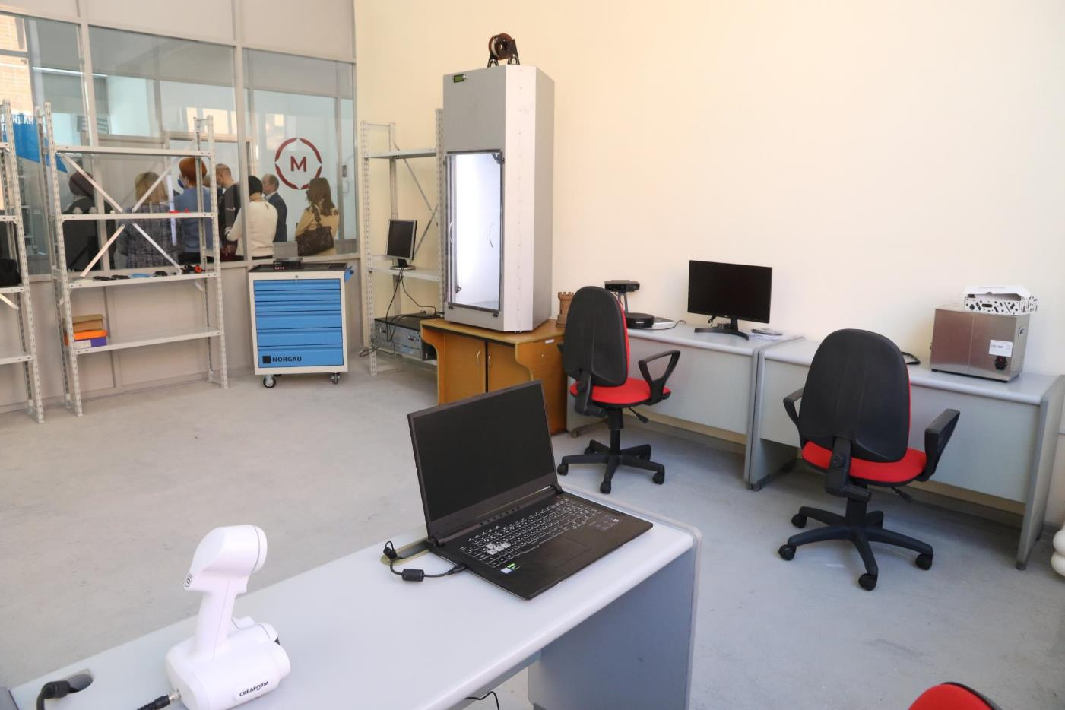
Мастерская 1: Реверсивный инжиниринг

Slide 7
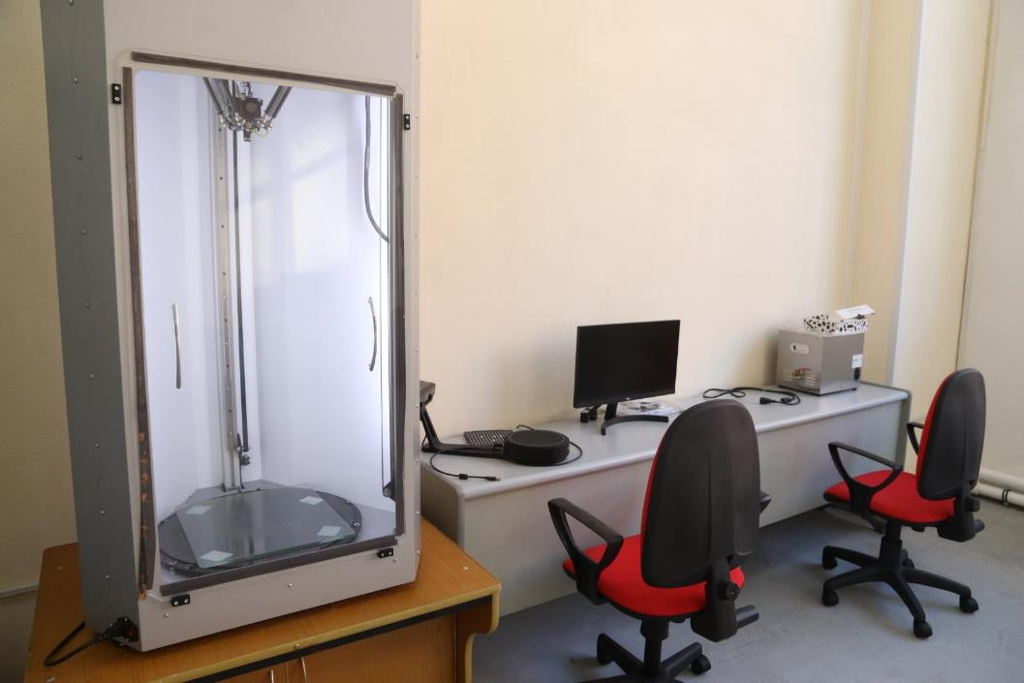
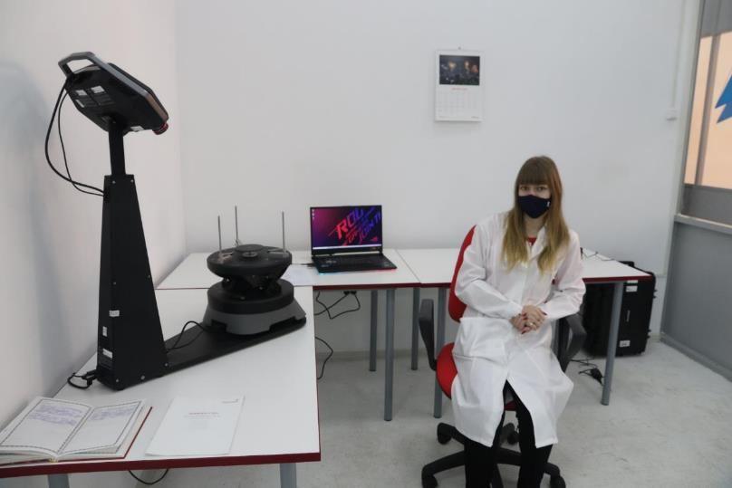
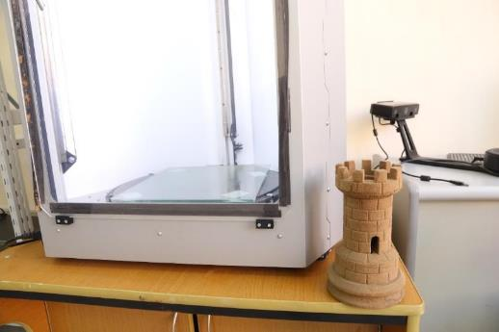
Мастерская 1: Реверсивный инжиниринг

Slide 8
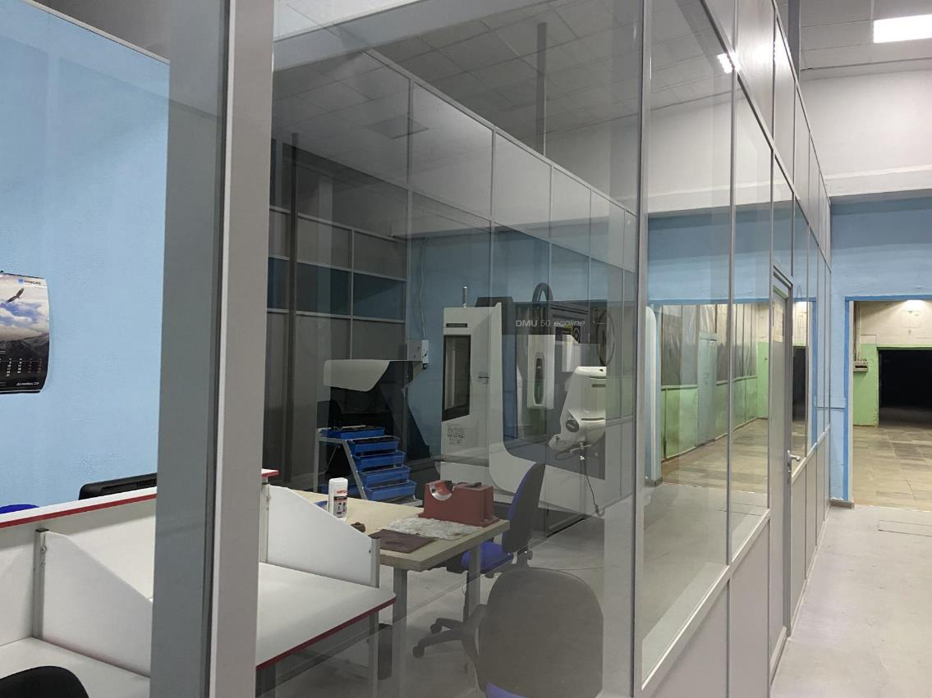
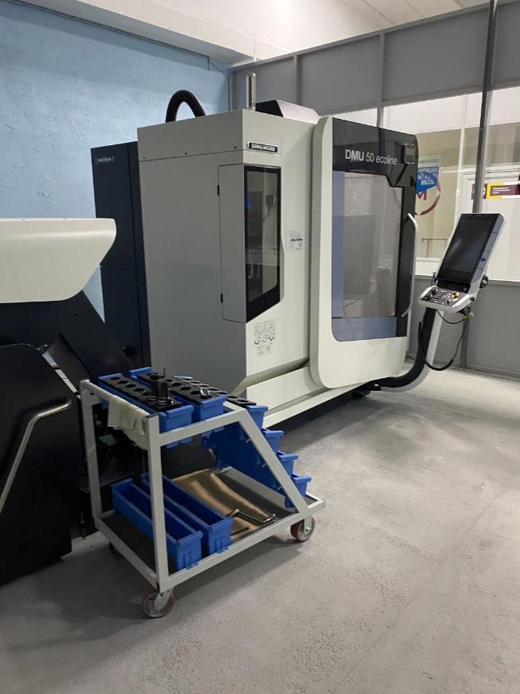
Мастерская 2: Многоосевая обработка на станках с ЧПУ
ПАНОРАМНАЯ ФОТОГРАФИЯ МАСТЕРСКОЙ

Slide 9
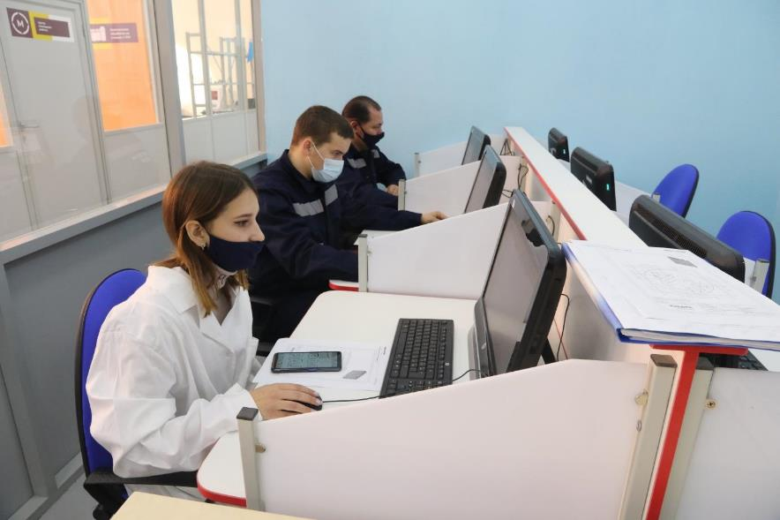
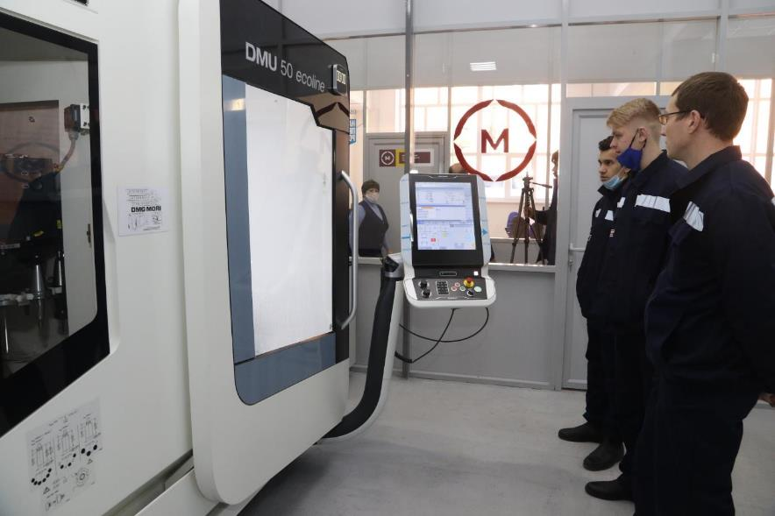
Мастерская 2: Многоосевая обработка на станках с ЧПУ

Slide 10
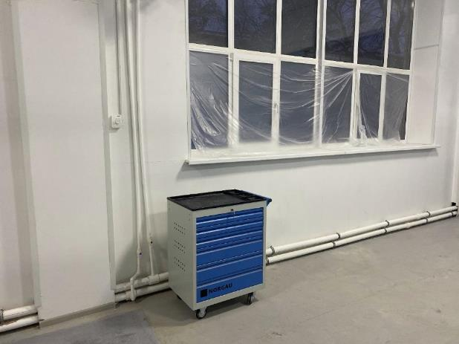
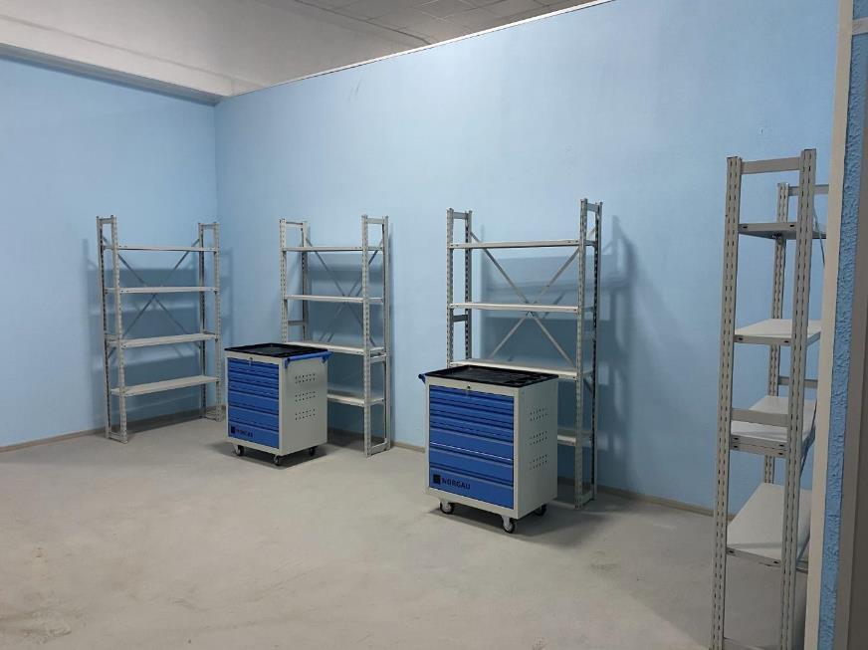
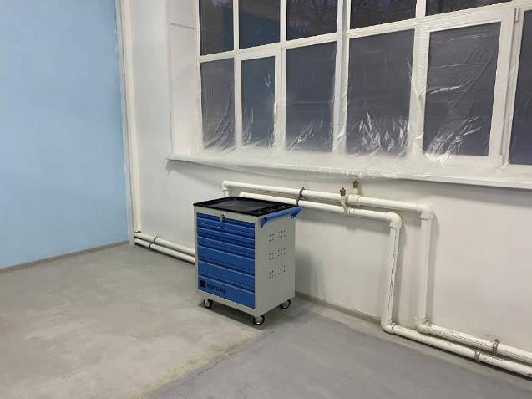
Мастерская 3: Работы на универсальных станках
Поставка нового оборудования февраль 2021 года (2 токарных станка, 1 фрезерный станок, 1 шлифовальный станок. Показаны 4 рабочих места под них:

Slide 11
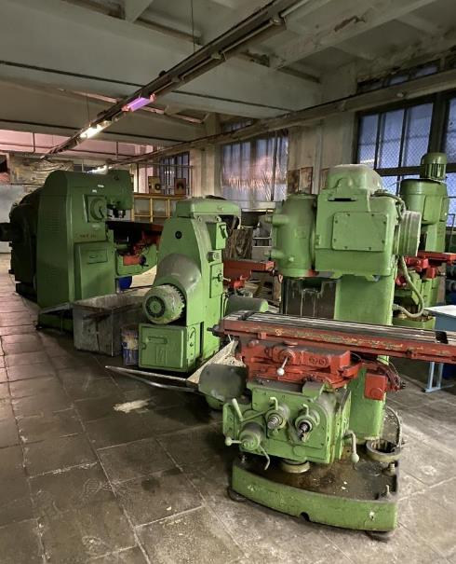
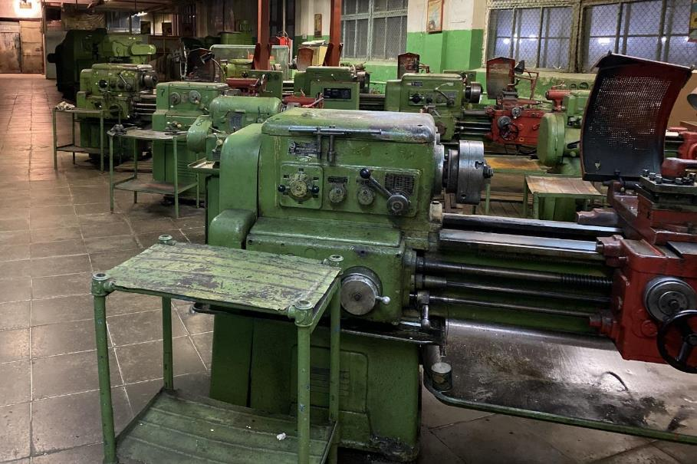
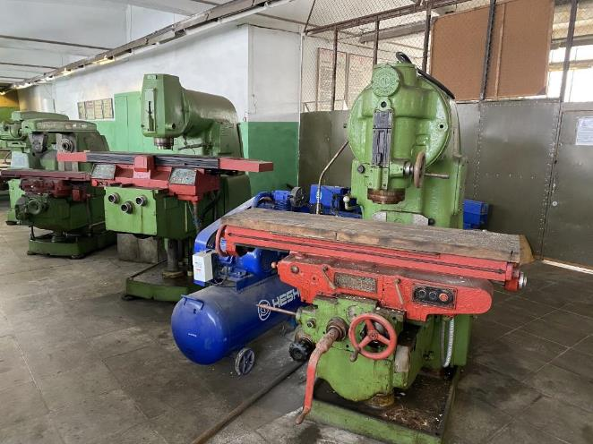
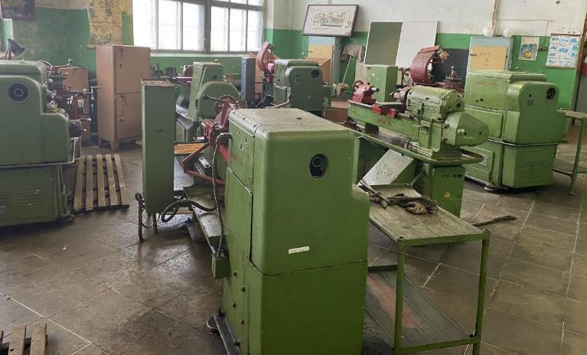
Мастерская 3: Работы на универсальных станках
До поставки и установки новых станков работа на токарных и фрезерных станках в действующей в филиале учебной мастерской, но со старым оборудованием…

Slide 12
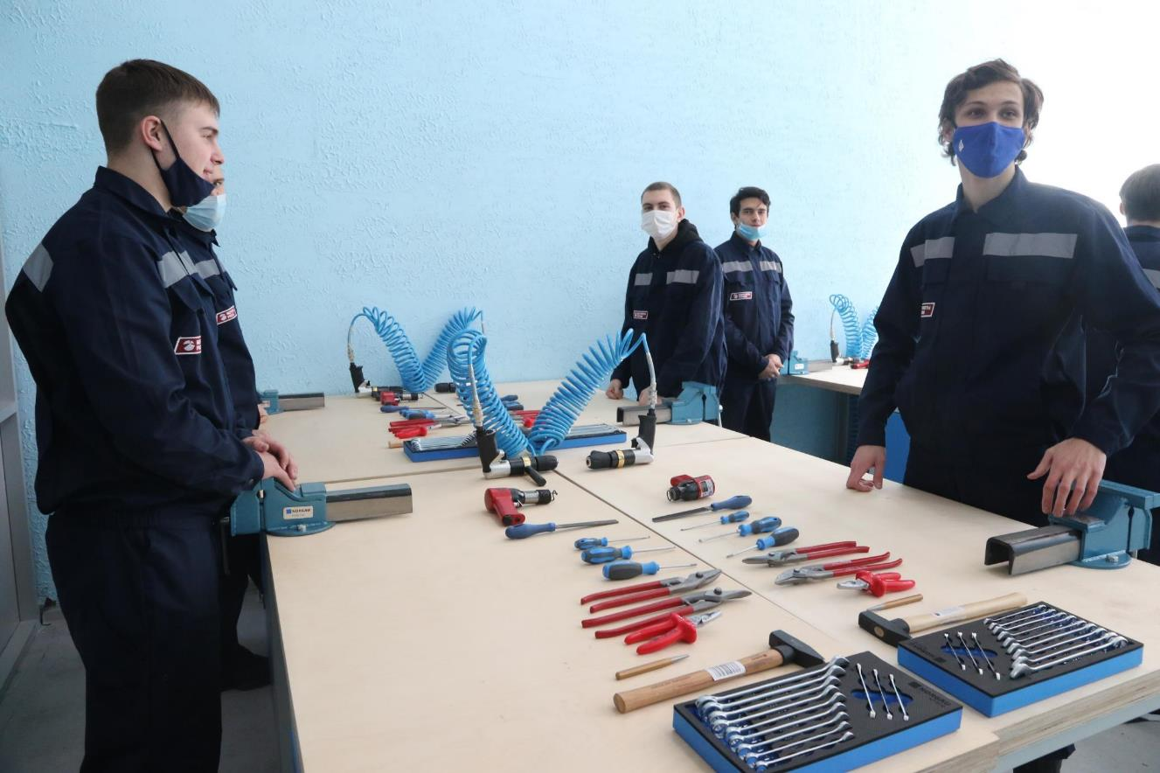
Мастерская 4: Производственная сборка изделий авиационной техники

Slide 13
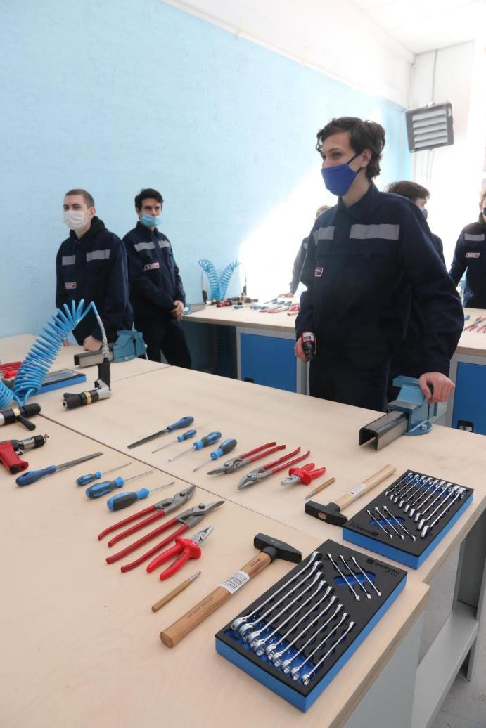
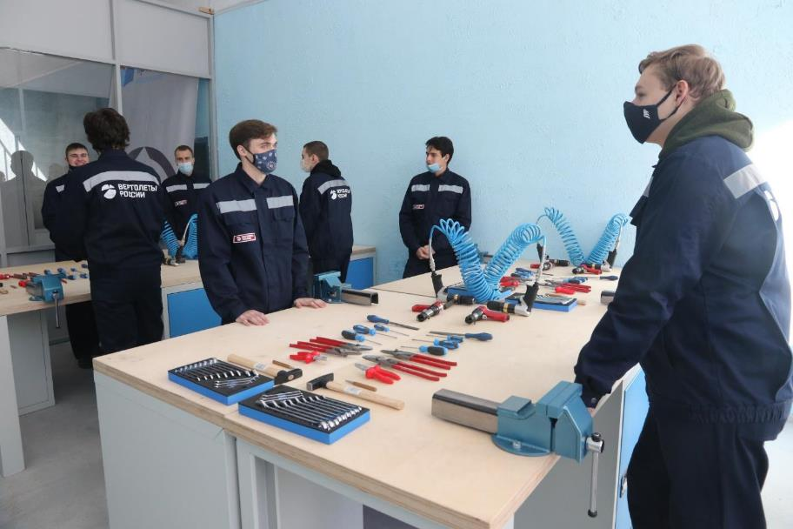
Мастерская 4: Производственная сборка изделий авиационной техники

Slide 14
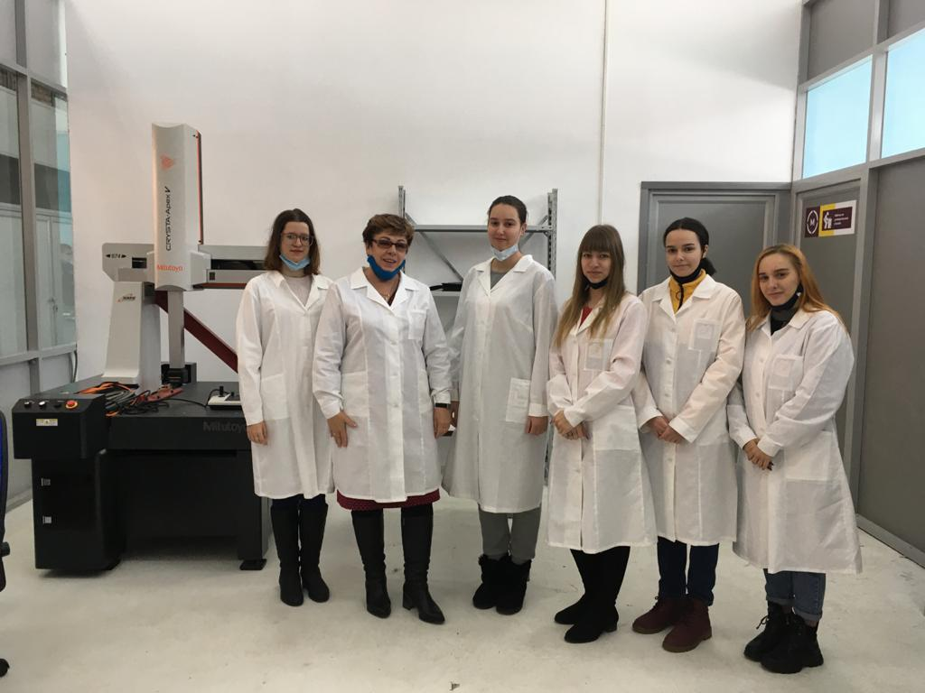
Мастерская 5: Метрология КИП

Slide 15
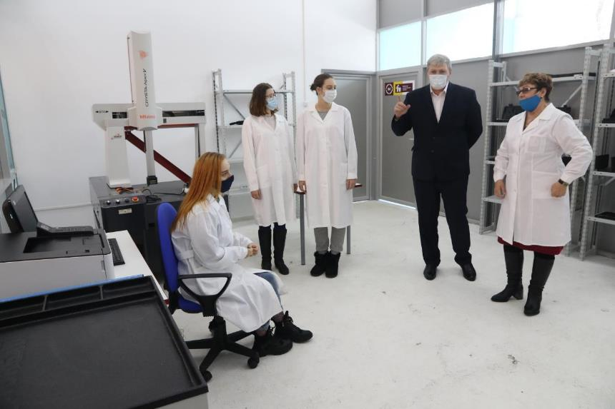
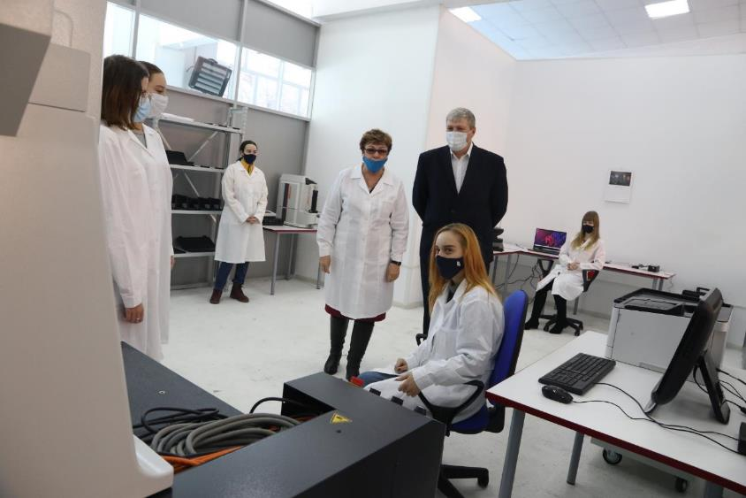
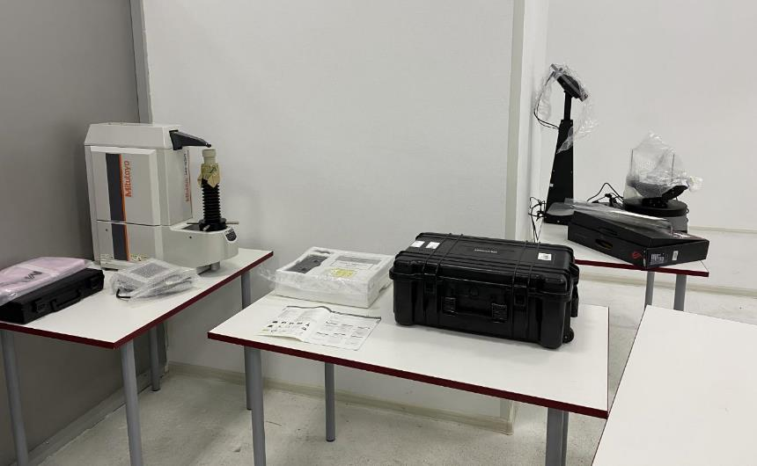
Мастерская 5: Метрология КИП

Slide 16
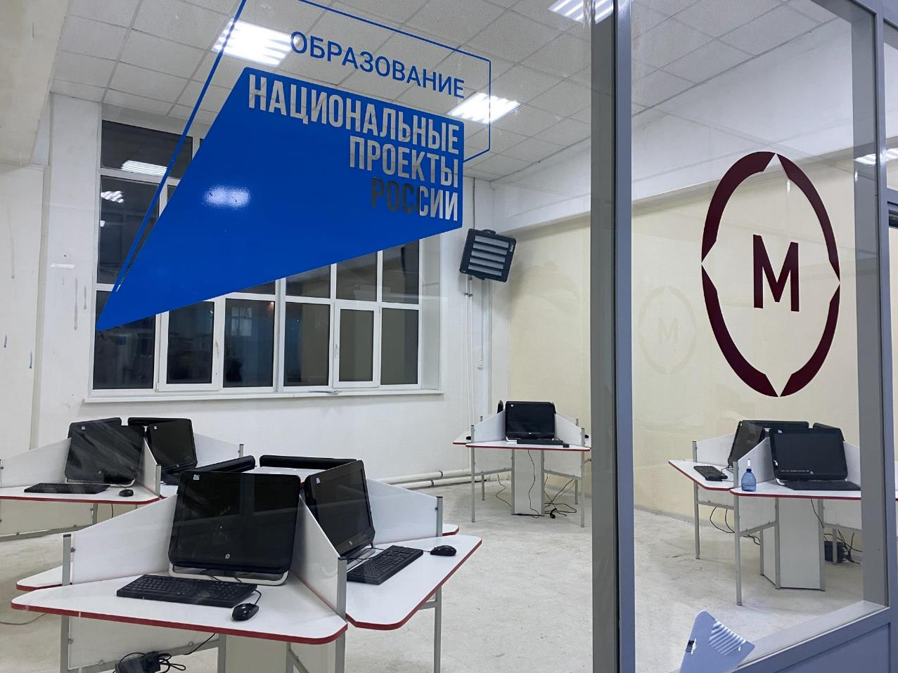
Объединенный компьютерный класс
ПАНОРАМНАЯ ФОТОГРАФИЯ МАСТЕРСКОЙ

Slide 17
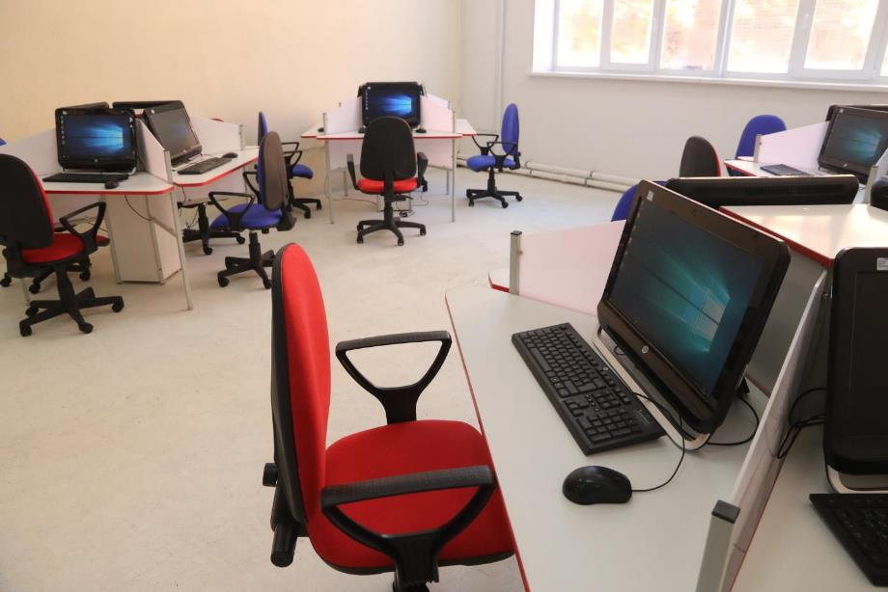
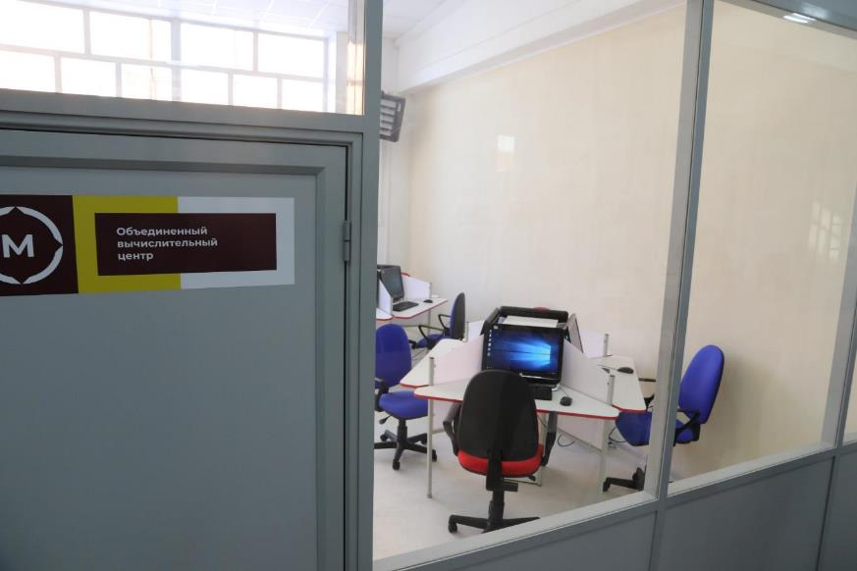
Объединенный компьютерный класс

Slide 18
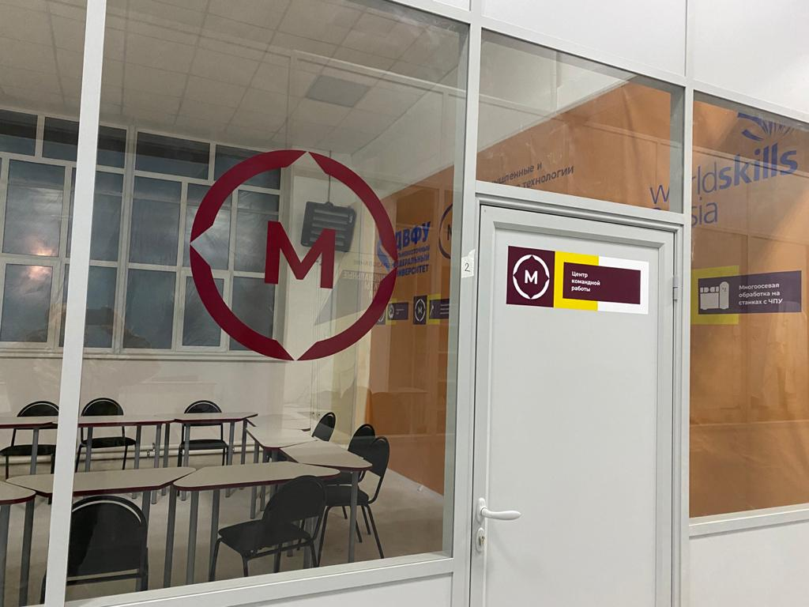
Центр командной работы
ПАНОРАМНАЯ ФОТОГРАФИЯ МАСТЕРСКОЙ

Slide 19
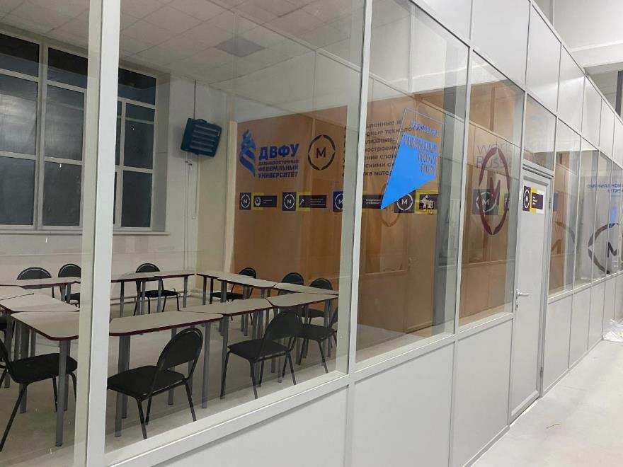
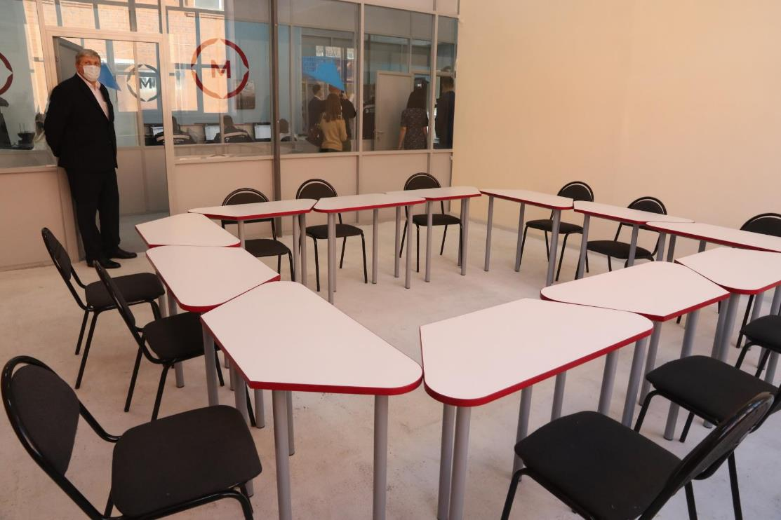
Центр командной работы

Slide 20
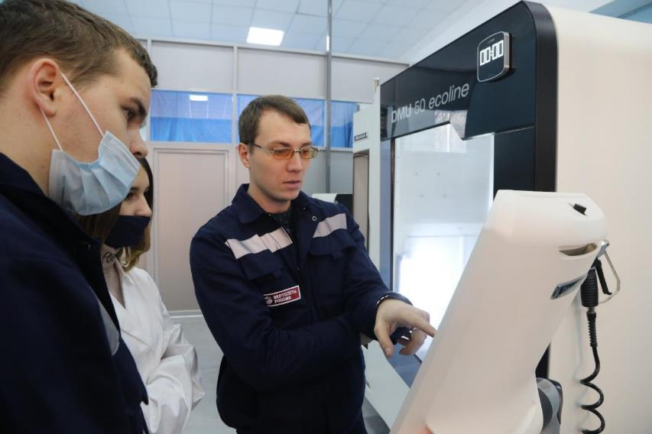
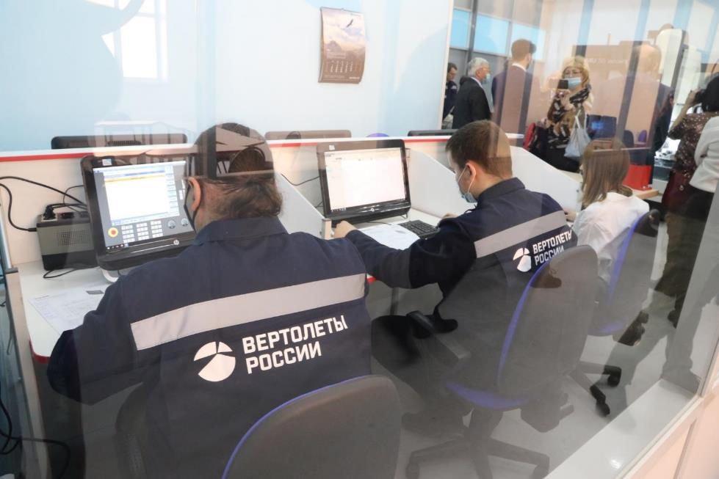
Дальневосточный федеральный университет Филиал ДВФУ в г. Арсеньеве
ФОТОГРАФИИ РАБОТАЮЩИХ ОБУЧАЮЩИХСЯ
ФОТОГРАФИИ РАБОТАЮЩИХ ОБУЧАЮЩИХСЯ

